Slide 1
TOP-2.1.3-16-BK1 - Települési környezetvédelmi infrastruktúrafejlesztések „Belvízelvezetés Bácsbokodon III. ütem” TOP-2.1.3-16-BK1-2021-00038

Slide 2
Általános adatok a pályázatról
Pályázat kódszáma: TOP-2.1.3-16-BK1-2021-00038
Pályázat címe: Belvízelvezetés Bácsbokodon III. ütem
Pályázó szervezet: Bácsbokod Nagyközség Önkormányzata
Támogató: Pénzügyminisztérium Regionális Fejlesztési Operatív Programok Irányító Hatósága
Közreműködő szervezet: Magyar Államkincstár Bács-Kiskun Megyei Igazgatósága

Slide 3
Általános adatok a pályázatról
Támogatás összege: 280.000.000 Ft
Önkormányzati önerő: 0 Ft
A projekt kezdete: 2021. szeptember 1.
A projekt fizikai befejezése: 2023. november 30.
Záró kifizetés benyújtásának határideje: 2023. december 20.

Slide 4
A megvalósítók
Tervező: KE Projekt Kft. (Nyíregyháza)
Tiszaqua Kft. (Szeged)
Megalapozó dokumentum elkészítése: BKMFÜ Nonprofit Kft. (Kecskemét)
Közbeszerző: Dr. Herczeg Ágnes EV. (Szeged)
Műszaki ellenőr: Ramonád Bt. (Baja)
Projektmenedzsment: BKMFÜ Nonprofit Kft. (Kecskemét)
Kivitelező: HÉB Kft. (Szeged)
Nyilvánosság: Brand Max Hungary Kft. (Baja)
Szemléletformálás: Bács-Kiskun Vármegyei Önkormányzat (Kecskemét)
Műszaki közreműködő: Tiszaqua Kft. (Szeged)

Slide 5
költségvetés
Tervezés: 9.800.000 Ft
MD elkészítése: 4.200.000 Ft
Közbeszerzés: 2.794.000 Ft
Műszaki ellenőrzés: 2.794.000 Ft
Projektmenedzsment (belső és külső): 6.983.260 Ft
Kivitelezés: 248.049.546 Ft
Nyilvánosság: 182.245 Ft
Műszaki szakértés: 2.396.950 Ft
Szemléletformálás: 2.799.999 Ft

Slide 6
Települési jellemzők bemutatása
Bácsbokod közigazgatási területe a Pálfai belvízkár – veszélyeztetettségi index alapján a 3-as, belvízzel közepesen veszélyeztetett kategóriába sorolható.
Az elmúlt években több belvízképző tényező szélsőséges értékeinek egybeesése okozta a nagy belvizeket.
A belterületi és a külterületi részen is a település jellemzően alacsony fekvésű terület.
A község belterületének védelme érdekében, az elmúlt évek belvizes időszakai ismeretében feltártuk azokat a területeket, amelyeket szükséges fejleszteni.
A projekt keretében megvalósuló III. ütemben a település több területén valósulhatott meg a csapadékvízelvezető árkok rekonstrukciója.

Slide 7
Települési jellemzők bemutatása
A csapadékvíz elvezető rendszer a hetvenes években részben kiépült, azóta felújítva csak részben volt.
A csapadékvíz csatornákkal ellátott utcákban az átereszek, kapubejárók átereszei eltömődtek, összetörtek, illetve a jó állapotban lévők egy részénél a folyás fenékszint nem megfelelő a feliszapolódás mértéke miatt.
Célként tűztük ki, hogy a kijelölt terület csapadékvíz-elvezetése megoldódjon (belvízkárokat ne okozzon a továbbiakban) új csapadékvíz elvezető árkok kiépítésével illetve a meglévő elavult rendszer kiváltásával, rekonstrukciójával.

Slide 8
Átfogó és specifikus célok a projektben
Átfogó cél:
A projekt célja, Bácsbokod nagyközség belterületén a meglévő csapadékvíz hálózat fejlesztése.
A helyi vízkár veszélyeztetettség csökkentése, várhatóan bekövetkező környezeti káresemények csökkentése.
Specifikus célok:
A vizek helyben tartására való törekvés a csatornák kialakítása és a szemléletformálás révén.
A fejlesztéssel érintett öblözetekben található ingatlanvagyon védelme.
A kivitelezett csatornák fenntartási és azt követő időszakában közfoglalkoztatás keretében munkalehetőség teremtése.

Slide 9
Csapadékvíz-elvezető rendszert érintő fejlesztések a TOP keretében

Slide 10
A fejlesztéssel érintett ingatlanok
Irányítószám | Helység | Közterület | Házszám | Helyrajzi szám
6453 | Bácsbokod | Rét |  | 48/10
6453 | Bácsbokod | Kivett közterület |  | 66
6453 | Bácsbokod | Kivett beépítetlen terület |  | 67
6453 | Bácsbokod | Névtelen út |  | 72
6453 | Bácsbokod | Kivett beépítetlen terület |  | 73/1
6453 | Bácsbokod | Kivett beépítetlen terület |  | 73/2
6453 | Bácsbokod | Névtelen út |  | 108
6453 | Bácsbokod | Aradi tér |  | 206/1
6453 | Bácsbokod | Kivett csatorna |  | 0115/1
6453 | Bácsbokod | Arany János utca |  | 1042
6453 | Bácsbokod | Gr. Széchenyi István utca |  | 303/1
6453 | Bácsbokod | Honvéd utca |  | 1253

Slide 11
A fejlesztéssel érintett ingatlanok
Irányítószám | Helység | Közterület | Házszám | Helyrajzi szám
6453 | Bácsbokod | Liget utca |  | 809
6453 | Bácsbokod | Liget utca |  | 810
6453 | Bácsbokod | Névtelen tér |  | 811
6453 | Bácsbokod | Kossuth Lajos utca |  | 304/1
6453 | Bácsbokod | Kivett csatorna |  | 330
6453 | Bácsbokod | Kivett beépítetlen terület |  | 332
6453 | Bácsbokod | Vásártér sor |  | 333
6453 | Bácsbokod | Vásártér sor |  | 354
6453 | Bácsbokod | Rákóczi Ferenc utca |  | 387
6453 | Bácsbokod | Dózsa György utca |  | 582
6453 | Bácsbokod | Petőfi Sándor utca |  | 636
6453 | Bácsbokod | Rákóczi Ferenc utca |  | 706
6453 | Bácsbokod | Rákóczi Ferenc utca |  | 748
6453 | Bácsbokod | Rákóczi Ferenc utca |  | 785
6453 | Bácsbokod | Tóth Kálmán utca |  | 21
6453 | Bácsbokod | Dózsa György utca |  | 1101

Slide 12
A Projekt lebonyolításának ütemezése
Mérföldkő sorszáma | Mérföldkő elérésének tervezett dátuma | Mérföldkő megnevezése | Felhasználni tervezett támogatás összege (Ft)
1 | 2022.03.31. | Projekt előkészítés lezárása | 12 600 000
2 | 2022.10.31. | Közbeszerzés lezárása | 2 800 000
3 | 2023.02.28. | Kivitelezés 40% | 104 647 102
4 | 2023.03.31. | Kivitelezés 60 % | 52 323 551
5 | 2023.04.30. | Kivitelezés 80% | 52 323 551
6 | 2023.11.29. | Kivitelezés 100 % | 52 323 551
7 | 2023.11.30. | Szemléletformálási feladatok és projektzárás | 2 982 245

Slide 13
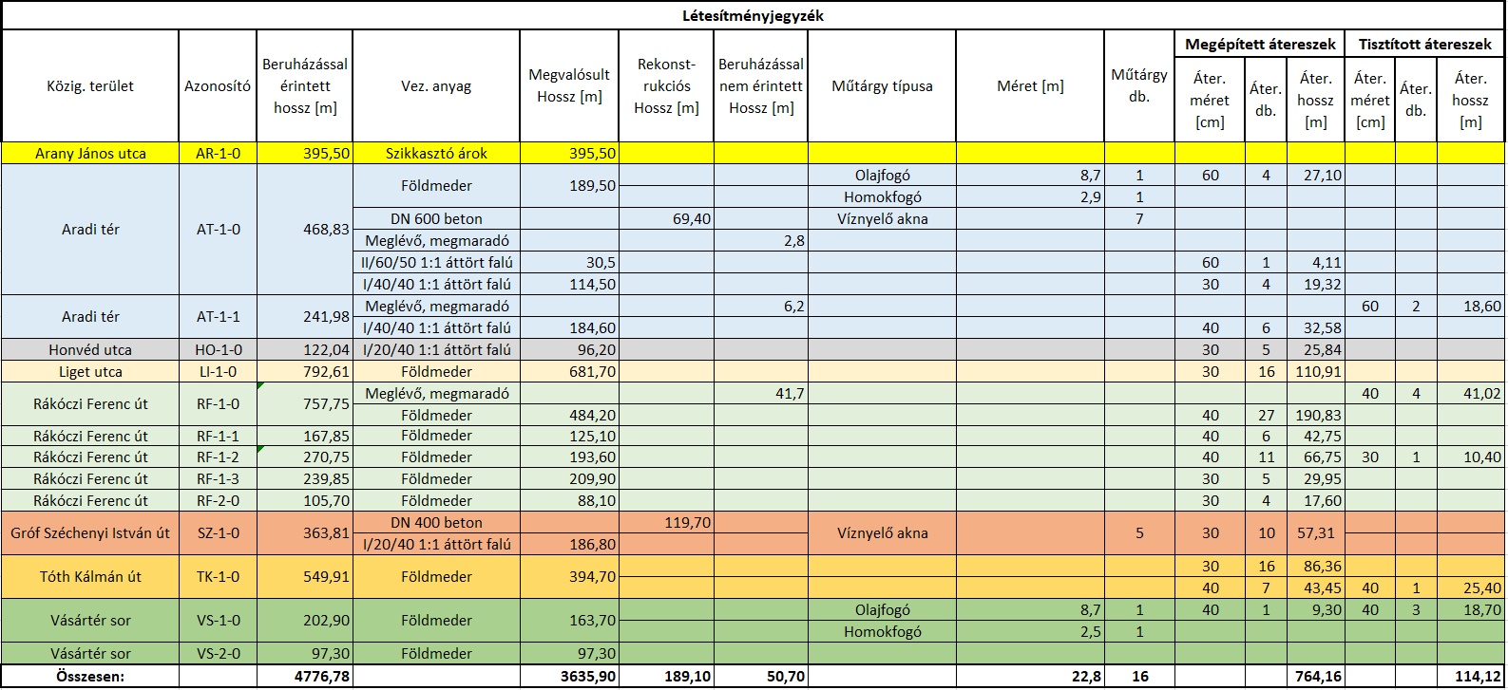
A projekt műszaki paraméterei

Slide 14
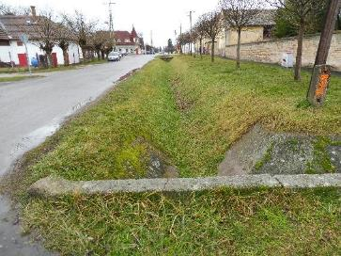
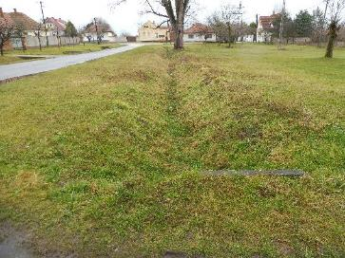
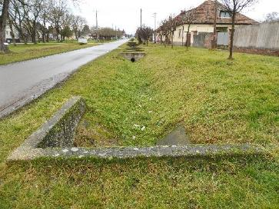
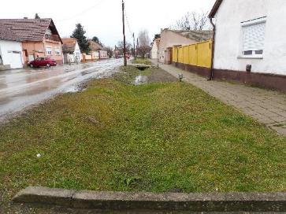
Képek az Eredeti állapotról

Slide 15
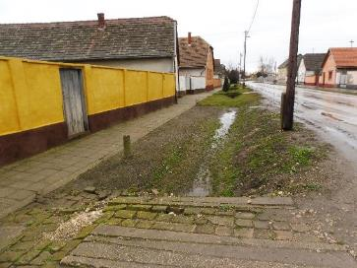
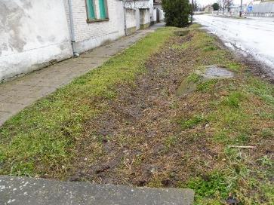
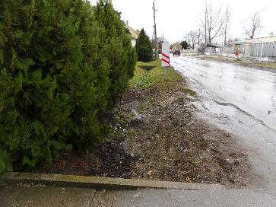
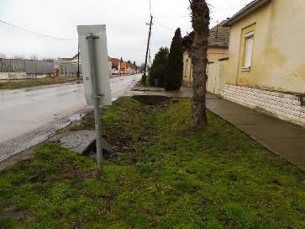
Képek az Eredeti állapotról

Slide 16
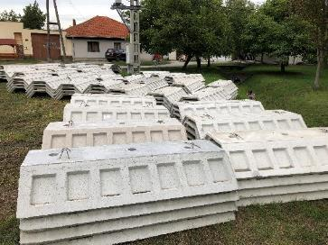
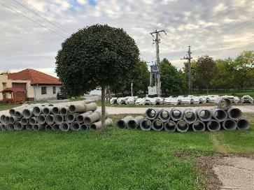
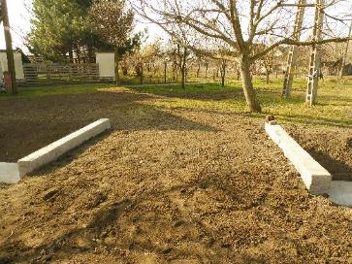
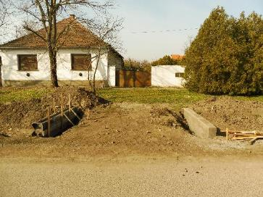
Képek a kivitelezésről

Slide 17
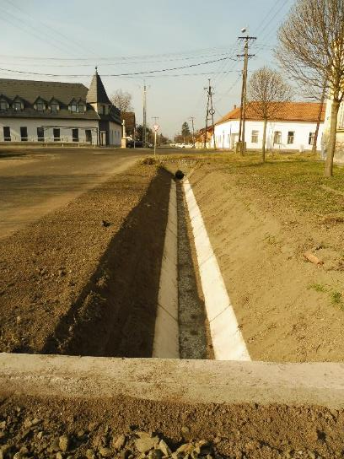
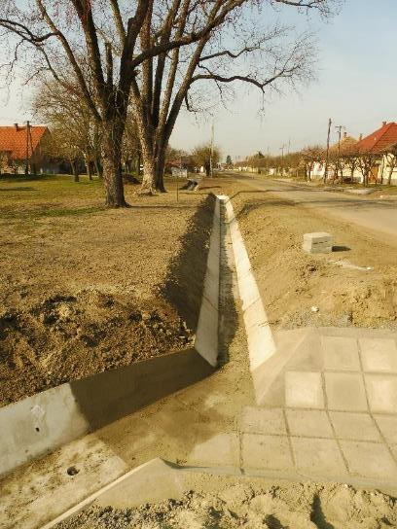
Képek a kivitelezésről

Slide 18
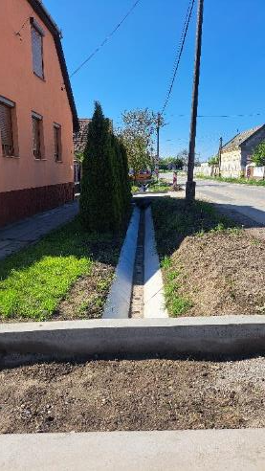
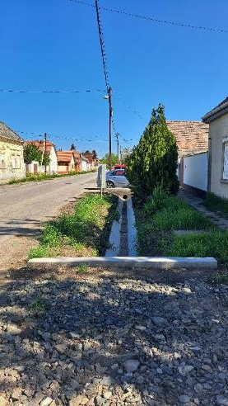
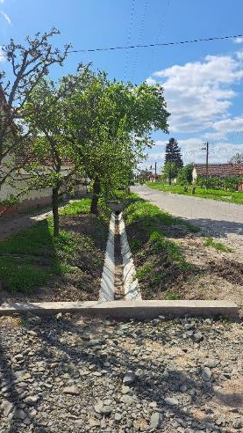
Képek a kivitelezésről

Slide 19
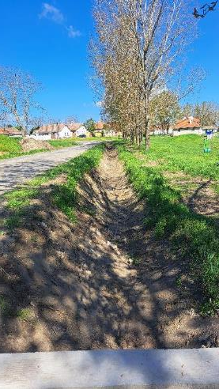
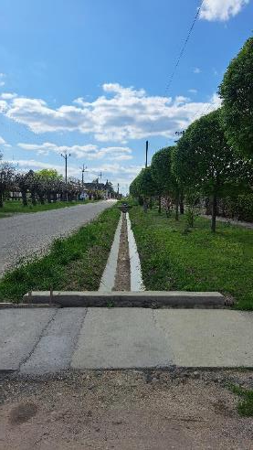
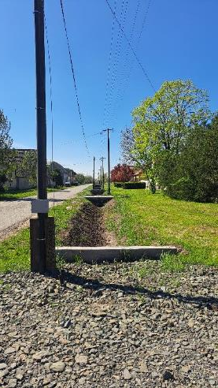
Képek a kivitelezésről

Slide 20
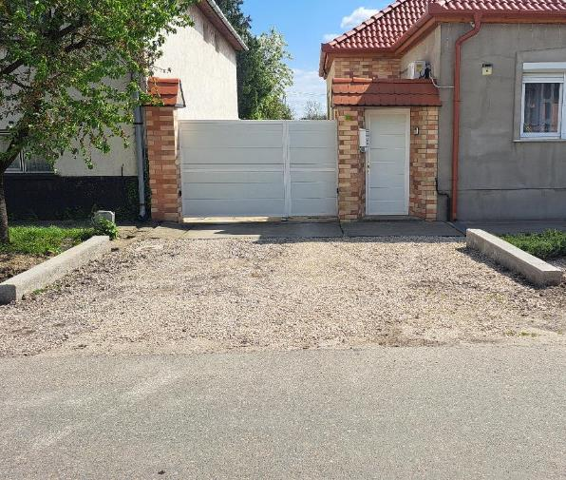
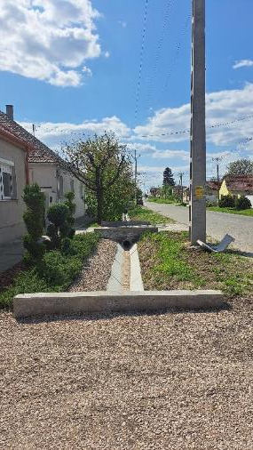
Képek a kivitelezésről

Slide 21
KÖSZÖnöm A FIGYELMet!

